Slide 1

Data Mining in R
DAC, 7/4/2021

Slide 2
Agenda
Frazen’s data: de uitdaging
Data mining
Een eenvoudig voorbeeld
Gebruik van R (voor data mining)
Overzicht van R/RStudio
Ons eenvoudige voorbeeld
Frazen’s data
Probeer het zelf, voor Frazen’s iets veranderde data!
Eigen data (voor volgende keer)??

Slide 3
Frazen’s data set
Frazen visualiseerde de data
Idealiter komt naar boven wat het probleem is!
De vitaminen (C-Power)
Het zou mooi zijn als we een algoritme hadden om dat automatisch te detecteren!

Slide 4
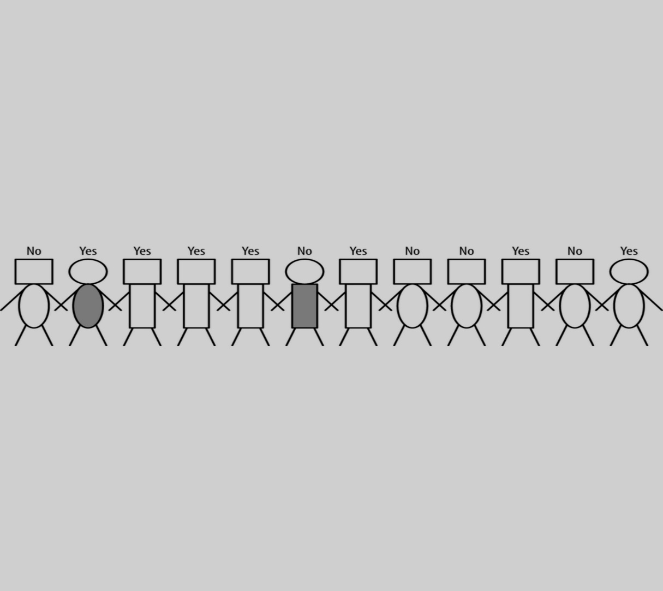
Data Mining: een eenvoudig voorbeeld
Sommige aanvragers
zijn betrouwbaar (yes), anderen niet (no).
Welke van de karakteristieken is het meest informatief?
Vorm van het hoofd
Vorm van het lichaam
Kleur van het lichaam

Slide 6
Data Mining
Behoefte aan een algoritme!
Data Mining
Classificatie
Voorspelling
Patroonherkenning
Wij willen in kaart brengen welke kenmerken het beste voorspellen in welke categorie iemand valt

Slide 7
Begrippen
Training
Test
Training en test set
Type variabelen
Klassen (wel/niet; politieke voorkeur; …)
Factor variables
Numerieke variabelen
Inkomen, alcohol %, …

Slide 8
Gebruik van R
R en Python zijn de meest gebruikte tools voor data mining
Open source; gratis
Niet eenvoudig te leren
Enorm aantal YouTube video’s; user blogs; websites; voorbeelden; …

Slide 9


R/RStudio
R Packages
R Packages
R Packages
Er zijn 16K packages …

Slide 10
Werkwijze (workflow)
Data Set(s)
Ruwe Data
Opslaan, back-up!!!
Script(s)
Opslaan, back-up!!!
Importeren, lezen van data
Data cleaning & preparation
Analyses + Output
+
Alles in één (project)map

